Slide 1
CLIP

Slide 2
初始的GPT-3存在 回答不符合预期，风格混乱等问题

Slide 3
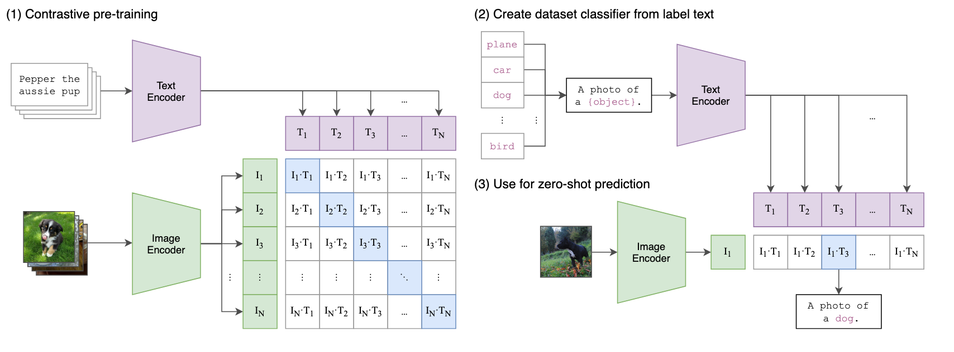
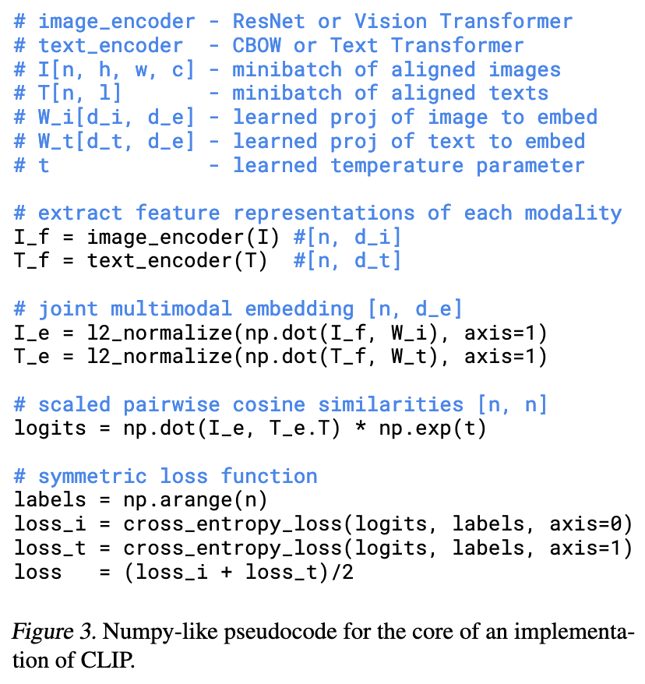
文本编码器 Transformer
12层512dim8头 扩展方式: 只扩宽度(dim)不加深度(layer)
测试阶段 将单词转化prompt 通过文本编码器
计算图像和文本编码器后的prompt的匹配度
构建相似度矩阵 每一格式余弦相似度 对角线为正样本 其他为负样本
投影到多模态空间
图像编码器 采取两种架构 1. ResNet50改进版 2. ViT 扩展方式: 宽度+深度+分辨率
相似度矩阵
对角线为正样本 计算对比损失

Slide 4
ViLT

Slide 5
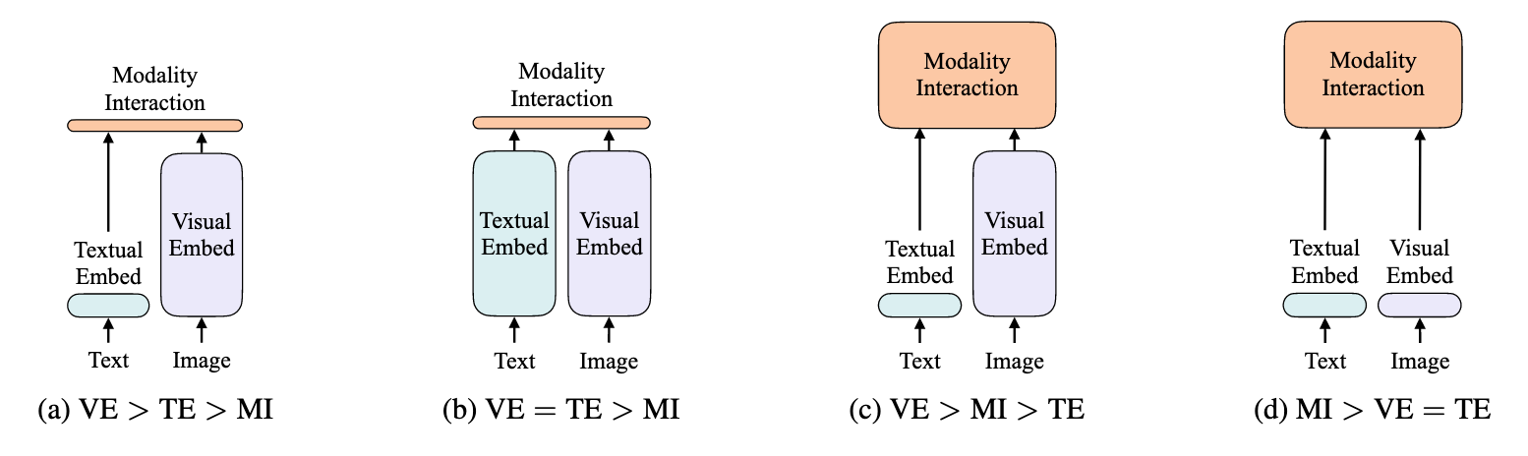
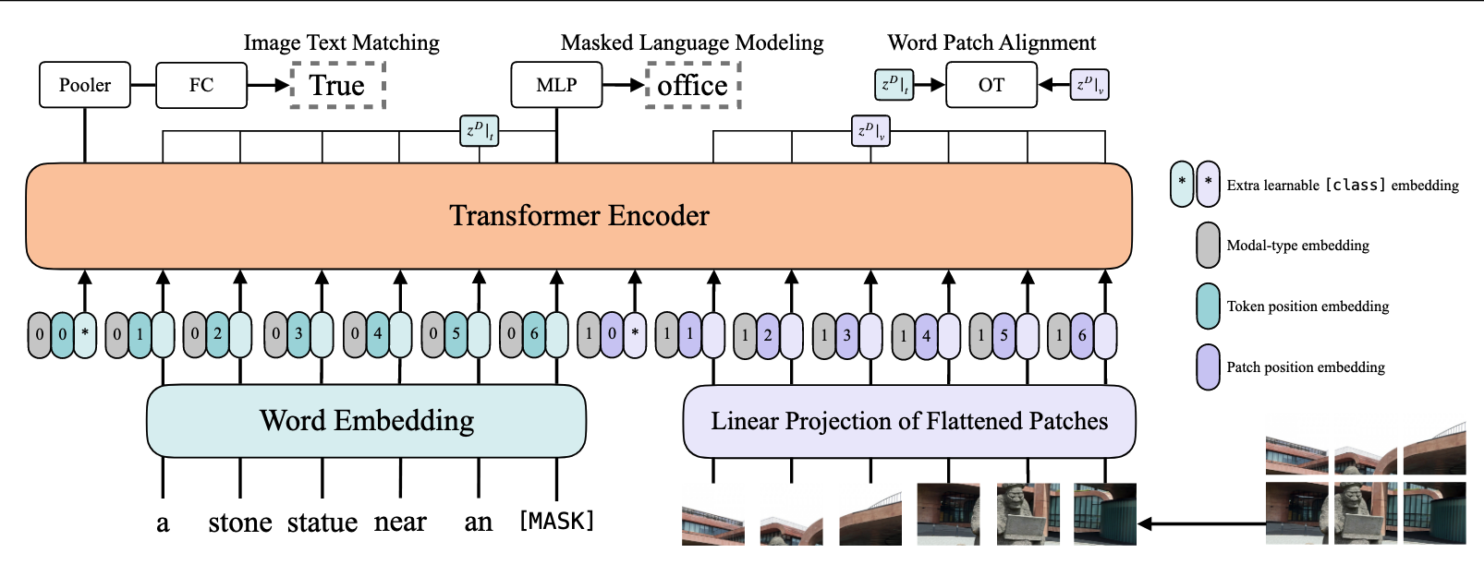
判断图文是否匹配
预测被遮挡单词
图文patch对齐
使用三种损失优化
ViT-Encoder 使用预训练好的ViT-B/32 初始化ViT Encoder
图像增强 使用RandAugment默认 但删除颜色翻转和遮挡
BERT存在WordPiece分词 可能把一个词分为多个子词 本模型不拆分，对整词遮挡
文本模态 Word Embedding映射为向量 添加CLS 对每个向量+0(代表文本)+位置信息
图像模态 图像被划分为patch(32x32)，线性投影映射为向量
添加CLS，同时对每个向量+1(代表图像)+位置信息

Slide 6
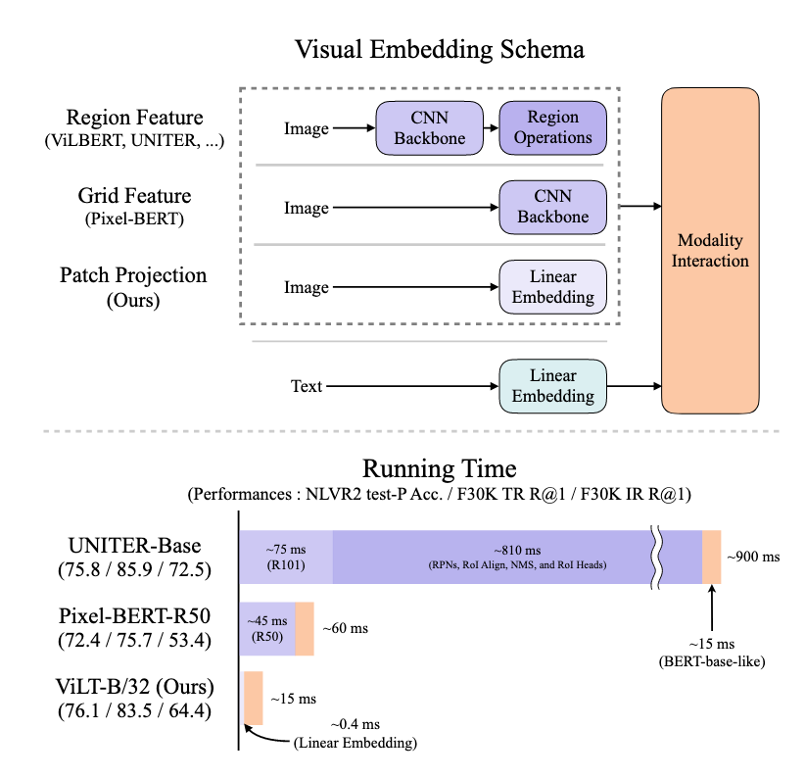
前期工作都是对图像模态使用CNN提取并通过目标检测提取主体，消耗资源多
Pixel-BERT仅对图像模态使用CNN提取
仅对图像模态使用线性层提取
文本模态都使用线性层提取
对于图像部分的计算资源过多

Slide 7
ALBEF

Slide 8

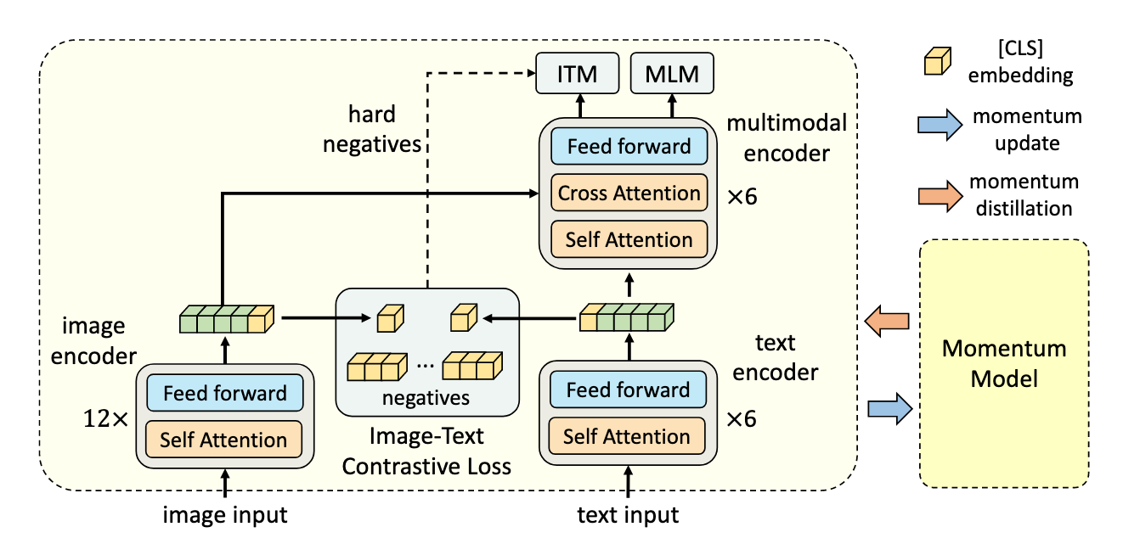
最终优化损失 需要两轮Forward(MASK T,T)
Token MASK
ITM 如果使用是否匹配很容易就崩 因为正样本的只有一个，其他都是负样本 所以选择不是正确标签但最像的 softmax第二的作为负样本
使用MoCo的方法来对比学习
特征融合 6层CA跨模态融合 预训练: BERT-base后六层
动量模型 1. 负责生成对比学习正负样本 2. 负责蒸馏让标签从one-hot到平滑
图像输入 12层SA提取图像特征 预训练: ViT-B/16
文本输入 6层SA提取文本特征 预训练: BERT-base前六层

Slide 9
VLMo

Slide 10
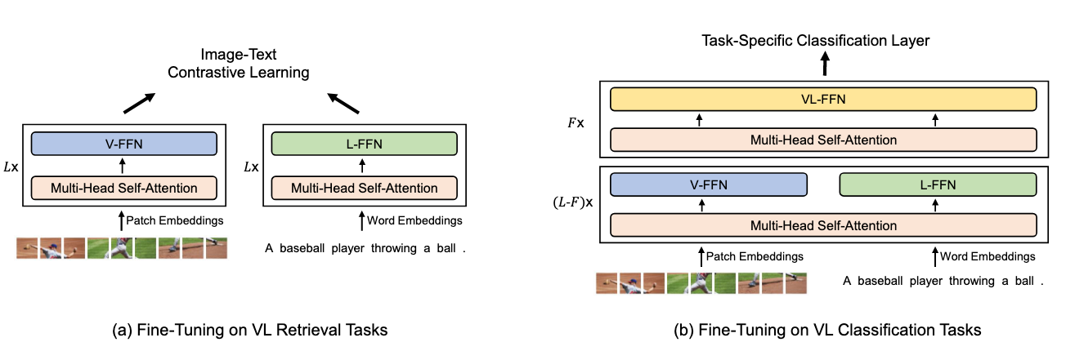
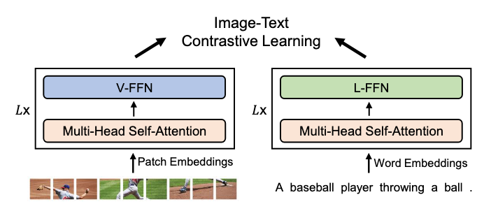
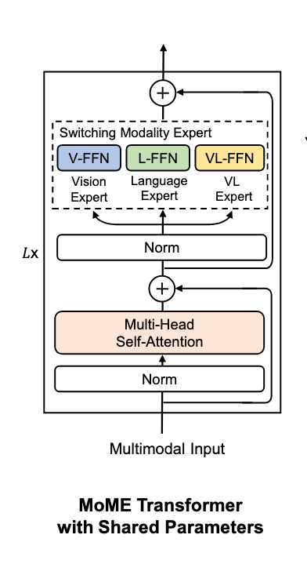
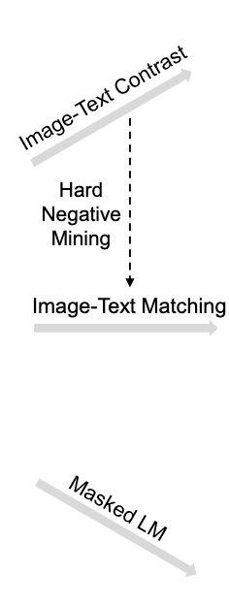
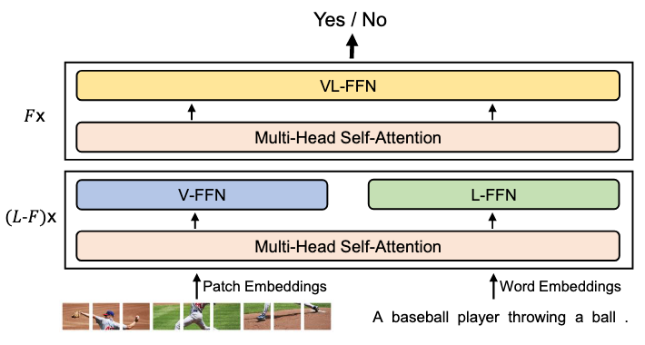
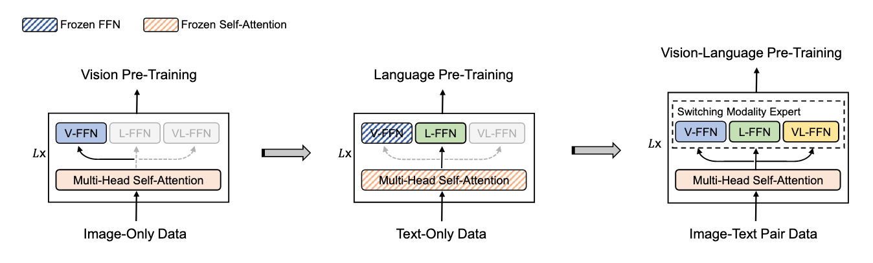
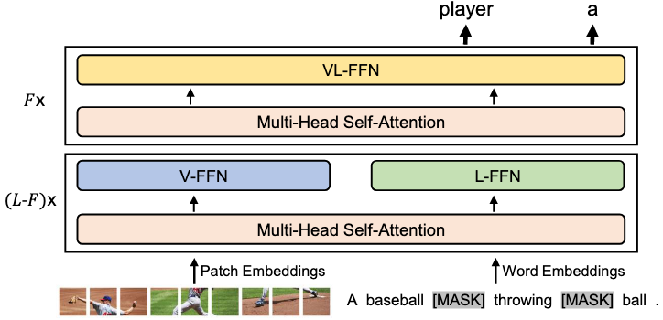
微调策略
ITC对比学习 双流架构 CLIP的思想进行对比学习
L=12 层数 Image=Text
图文检索使用双流微调
分类问答推理使用单流微调
ITM匹配 ALBEF的策略，CLIP的双流架构 取softmax第二作为负样本
模型架构
计算三个损失LTC+LTM+MLM
L=12 F=2 单流架构
训练策略
MLM BERT的token MASK
首先使用图像单模态训练
使用文本模态训练时 冻住Att和图像FFN
使用多模态训练时 全部放开
L=12 F=2 单流架构

Slide 11
BLIP

Slide 12
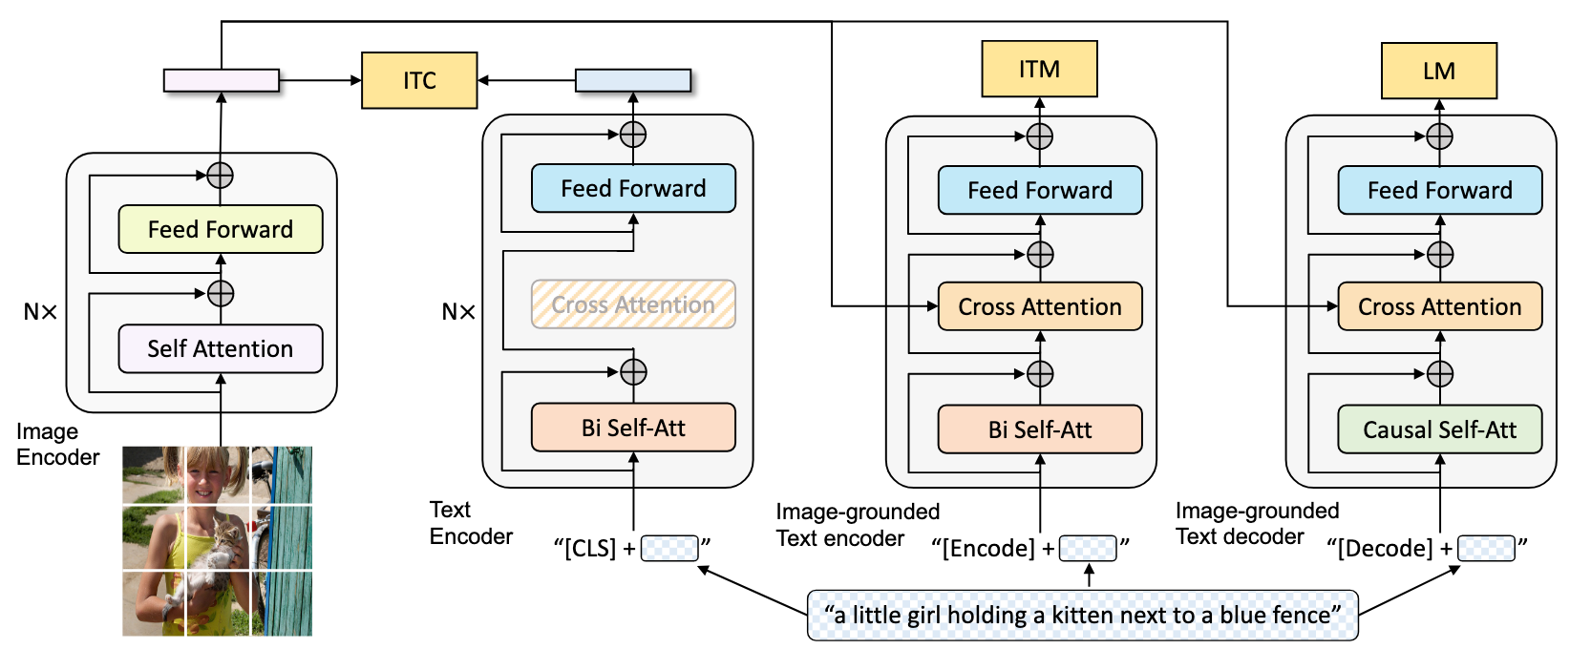
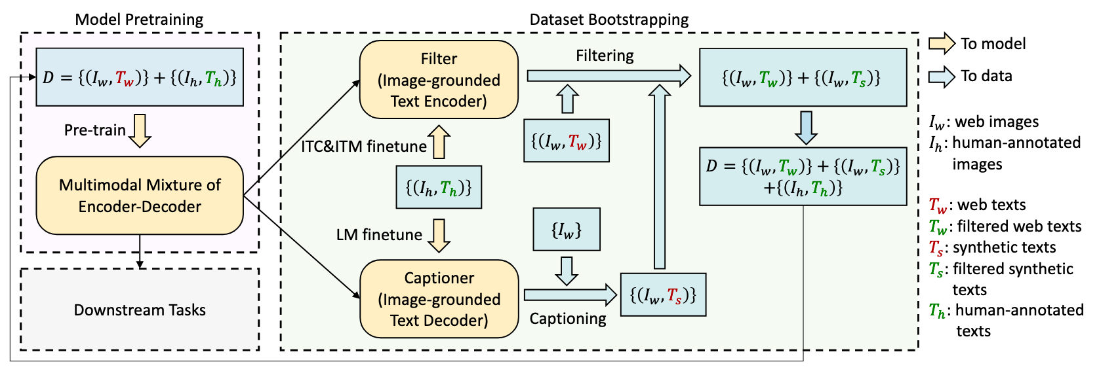
ALBEF ITC
ALBEF ITM
GPT LM
颜色相同 代表使用相同参数
颜色相同 代表使用相同参数
MED架构
Decoder 单向注意力，提高生成能力 GPT
图像Encoder
ViT
文本Encoder
文本模态 获得纯文本特征
文本Encoder
生成融合模态特征
文本Decoder
生成融合模态
ITC+ITM理解 过滤不匹配
爬虫文本对 人工标注文本对
CapFilt
训练好的MED
经过过滤且重新生成的 较为干净数据集
LM生成 为图像生成字幕

Slide 13
CoCa

Slide 14
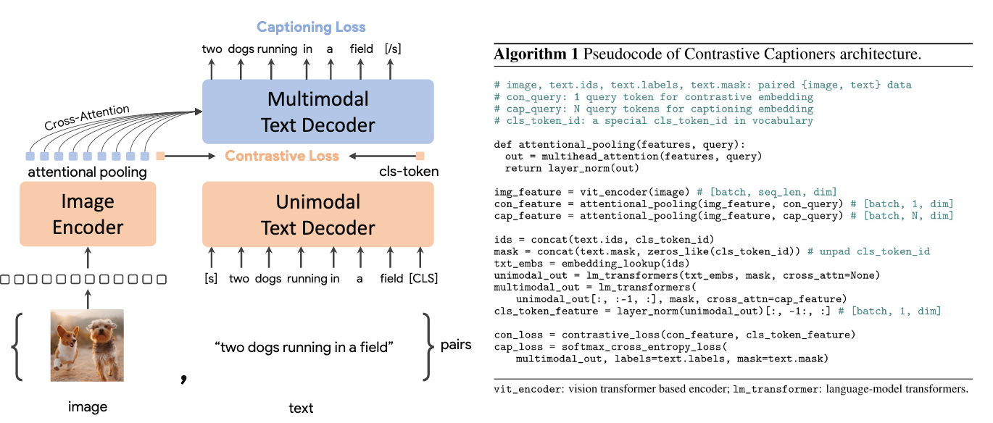
相当于LM Loss(GPT)
Attention Pooling 对于ITC任务 将ViT提取的特征凝练成一个特征 对于LM 将ViT提取的特征凝练成多个特征
相当于ITC Loss(CLIP)
直接使用Decoder

Slide 15
BEiT

Slide 16
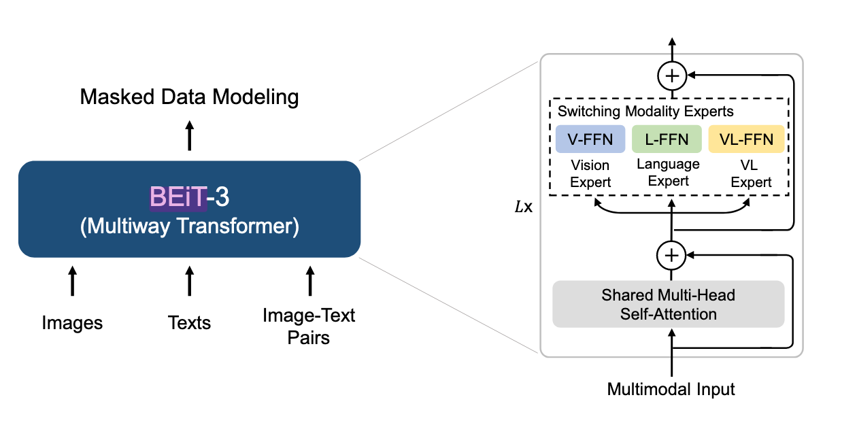
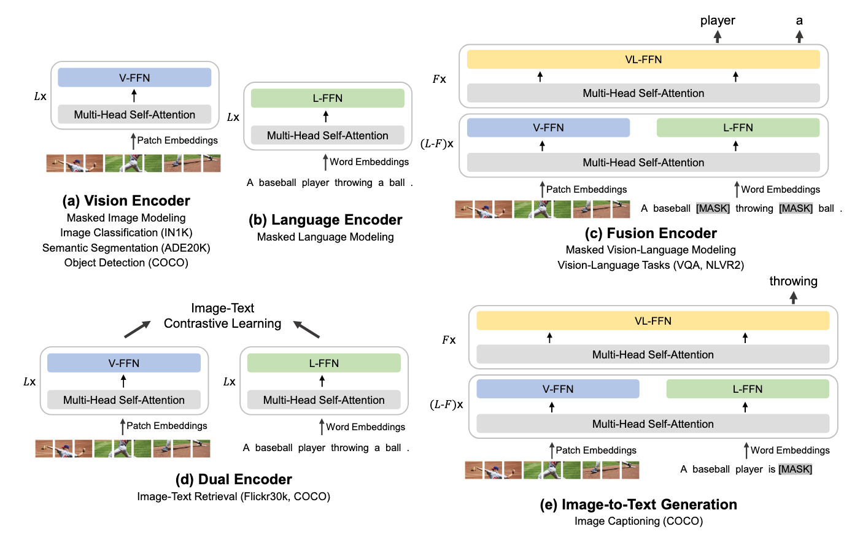
对于多模态深度交互任务 全部运行
对于纯视觉任务 只采用V-FFN
对于纯文本任务 只采用L-FFN
统一掩码信息输入
掩码策略 文本 单模态: mask 15%token
多模态: mask 50%token
图像 单/多模态:mask 40%patch(BEiTv2)
对于多模态生成任务 因果掩码[Decoder] 遮住未来的词
对于多模态检索任务 CLIP

Slide 17
BLIP-2

Slide 18
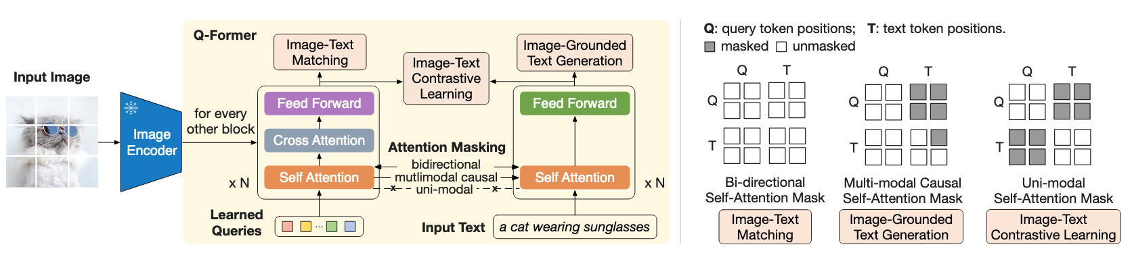
因为参数量小了，所以BatchSize可以很大，所以取消了动量模型
文本特征和32个图片特征分别计算二分类logit 取32个平均的作为logit
文本CLS和32个图片特征分别计算相似度 取32个中最大的作为相似度
ITM 交互
Image和Text 交叉注意力
LM
交互 Q看不到T，T能看见Q
T看不到未来
ITC 无交互
Image和Text 单独做注意力
Cross-Attention 冻结的图像特征与可学习的查询向量交互
ITC
在文本前加[DEC] 代表生成任务
32个输出
[CLS]
两个Transformer共享SA
图像Transformer 输入可学习的查询向量 32个 每个维度768 最终输出32x768的z送入LLM 相比ViT257x1024是压缩表示，提取最有效的图像语义
文本Transformer
SA和FFN都是从BERT初始化 CA是随机初始化 两个Transformer共享SA

Slide 19
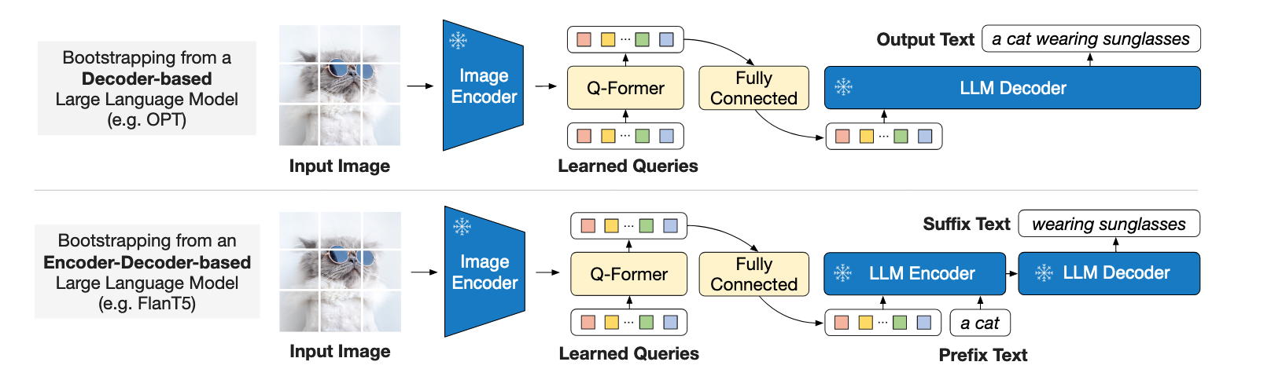
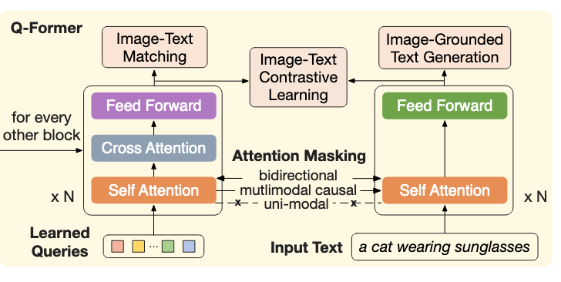
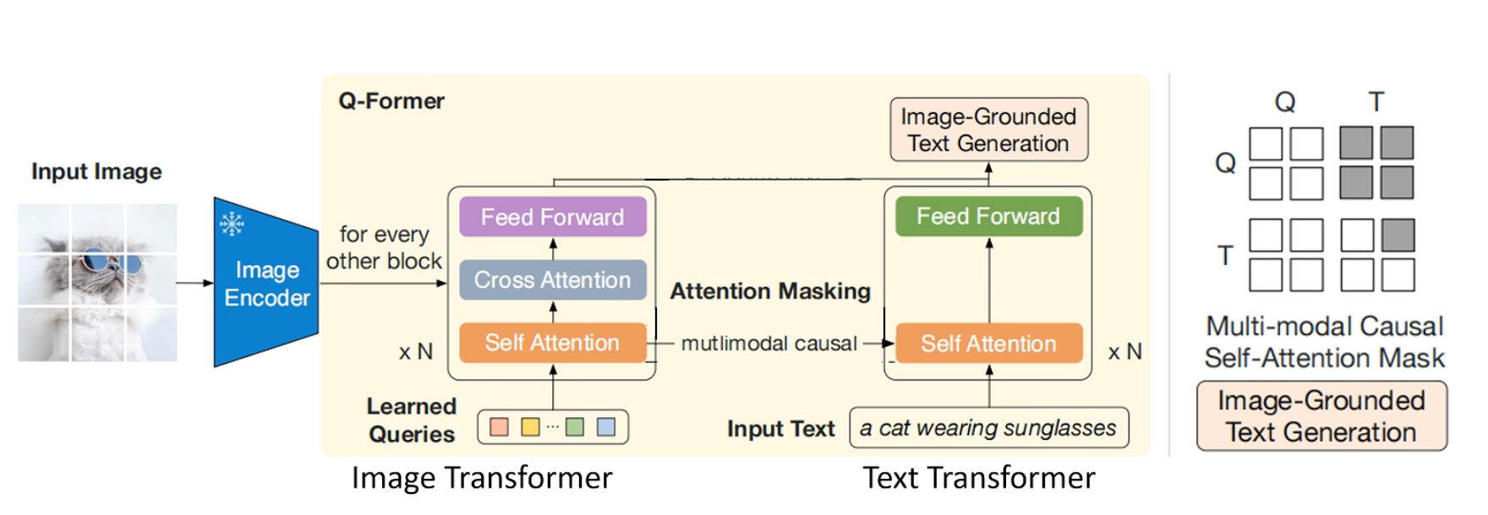
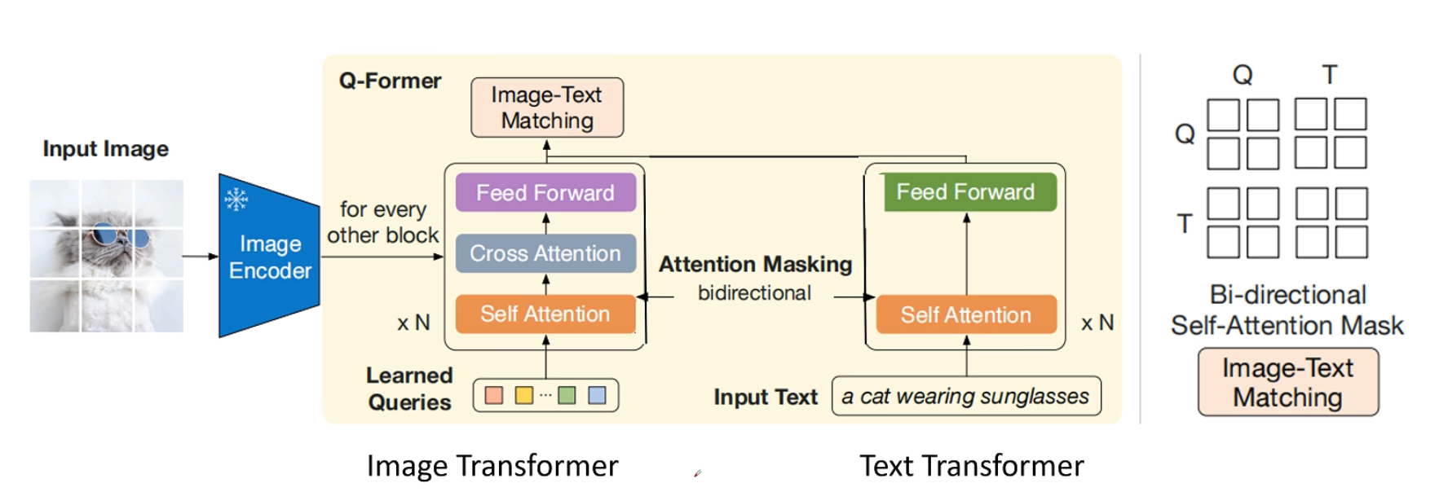
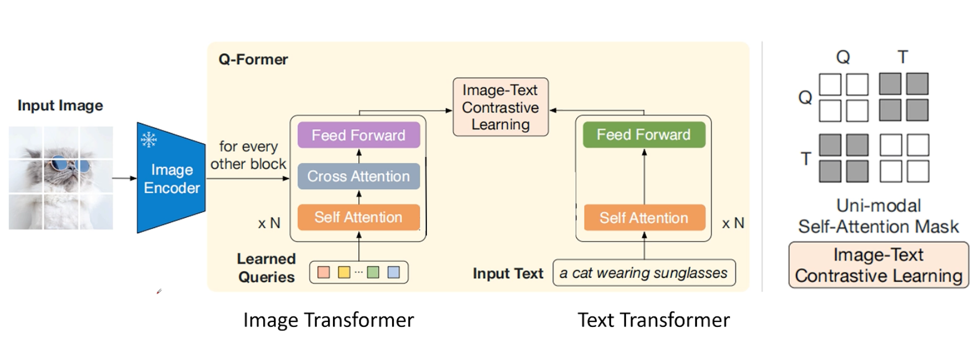
Q-Former学习后的查询向量 通过全链接层转化为适合LLM的输入维度
适配两种大模型 1. Decoder-Only
2.Encoder-Decoder 使用BLIP进行数据清洗
将查询向量+ 上文一起送入
LM
Q只看自己，看不到T T能看见QT
T看不到未来
文本只能知道当前位置之前的文本和整张图像信息
可学习的查询向量 32个 每个维度768 最终输出32x768的z送入LLM 相比ViT257x1024是压缩表示，提取最有效的图像语义
ITM
文本特征和32个图片特征分别计算二分类logit 取32个平均的作为logit
因为参数量小了，所以BatchSize可以很大，所以取消了动量模型
文本CLS和32个图片特征分别计算相似度 取32个中最大的作为相似度
SA部分
QT互相看不见
SA部分
QT互相都能看见
ITC
SA和FFN都是从BERT初始化 CA是随机初始化 两个Transformer共享SA

